Slide 1

포레스트팀 프로젝트 진행 현황
웹응용소프트웨어학과 PH반
팀원 : 박상돈 곽경민 최대환 이채현

Slide 2
목차
작품 개요 개발 동기
관리자 페이지 개발 진행 현황
Campmate APP 개발 진행 현황
추후 진행 목표

Slide 3
작품 개요 및 개발 동기 [CampMate]
● 캠핑의 전 과정을 ‘친구(Mate)’처럼 도와주는 올인원 캠핑 어시스턴트 앱
캠핑 예약 외 장비 체크리스트, 날씨 정보, 커뮤니티 등의 기능을 제공하여 캠핑의 모든 과정을 ‘친구(Mate)’ 처럼 도와주는 앱
기본적으로 캠핑 예약 페이지, 커뮤니티 기능을 제공하며 타 앱과 다르게 캠핑 장비 체크리스트, 날씨 정보 등을 제공하여
캠핑을 더욱 편리하게 준비하고 관리할 수 있도록 돕는 앱
● 캠핑 진행에 있어 체크리스트 및 날씨 정보의 필요성: 캠핑 준비의 번거로움 해소
기존 방식은 종이 체크리스트나 메모 앱 등을 오가며 준비물을 관리하는 불편함이 존재합니다.
날씨 정보는 캠핑 진행에 있어 가장 중요한 부분으로 기상 변화 대처에 있어서 반드시 필요한 정보입니다.
시중에는 캠핑장 예약 어플, 날씨 어플, 메모 어플이 각각 존재하지만 각 서비스 간 이동과 데이터 관리에 불편함이 있어
파편화된 기능들에 대한 통합 필요성을 느껴 CampMate 앱 기획을 목표하게 되었습니다.

Slide 4
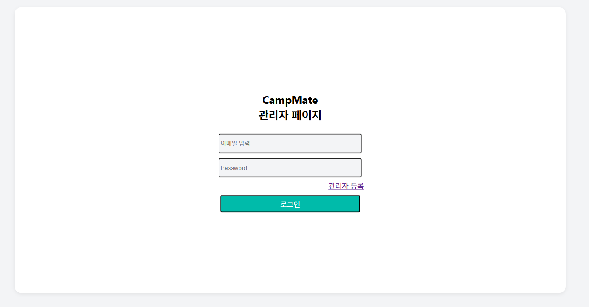
관리자 페이지 진행 현황
로그인 페이지 (미 로그인 상태)
관리자 등록을 통하여 DB에 저장된 아이디와 패스워드 입력 후 로그인 버튼 클릭 시 로그인이 수행됩니다.
관리자 등록 버튼 클릭 시 관리자 등록 페이지로 이동합니다.

Slide 5
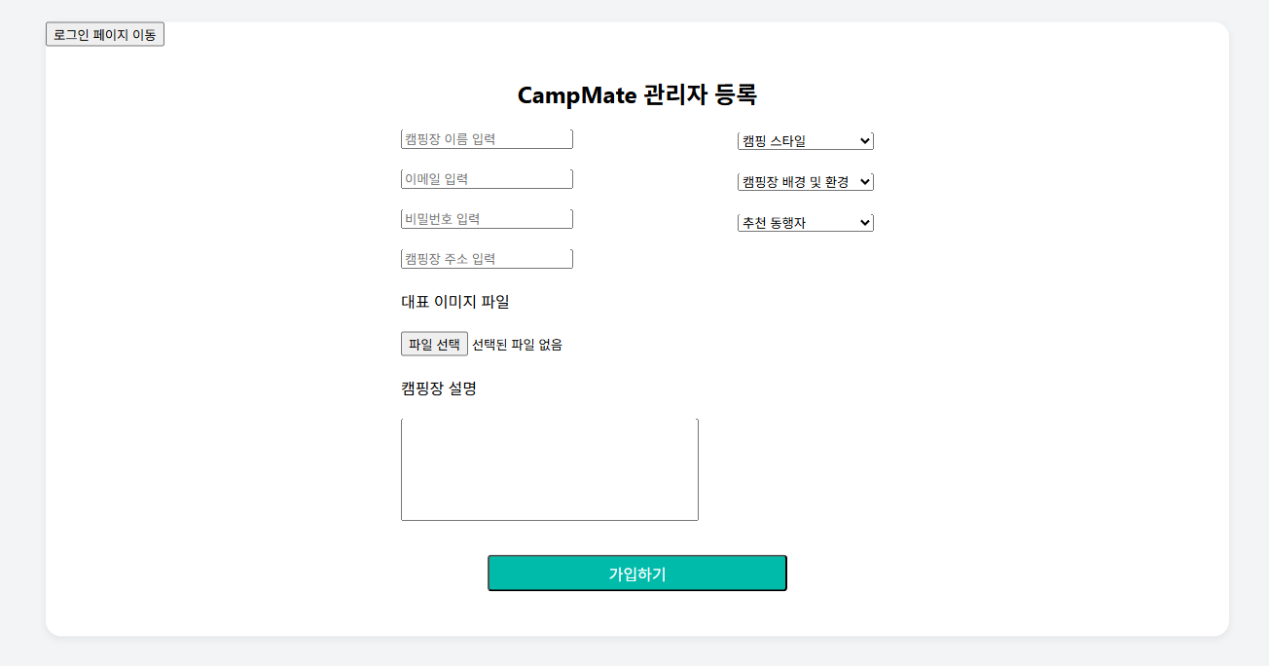
관리자 페이지 진행 현황
관리자 가입 페이지 (미 로그인 상태)
사용자에게 표시될 대표 이미지 및 정보 입력 후 가입하기 버튼 클릭 시 관리자 등록이 완료되며 DB에 관리자 정보 저장 합니다.

Slide 6
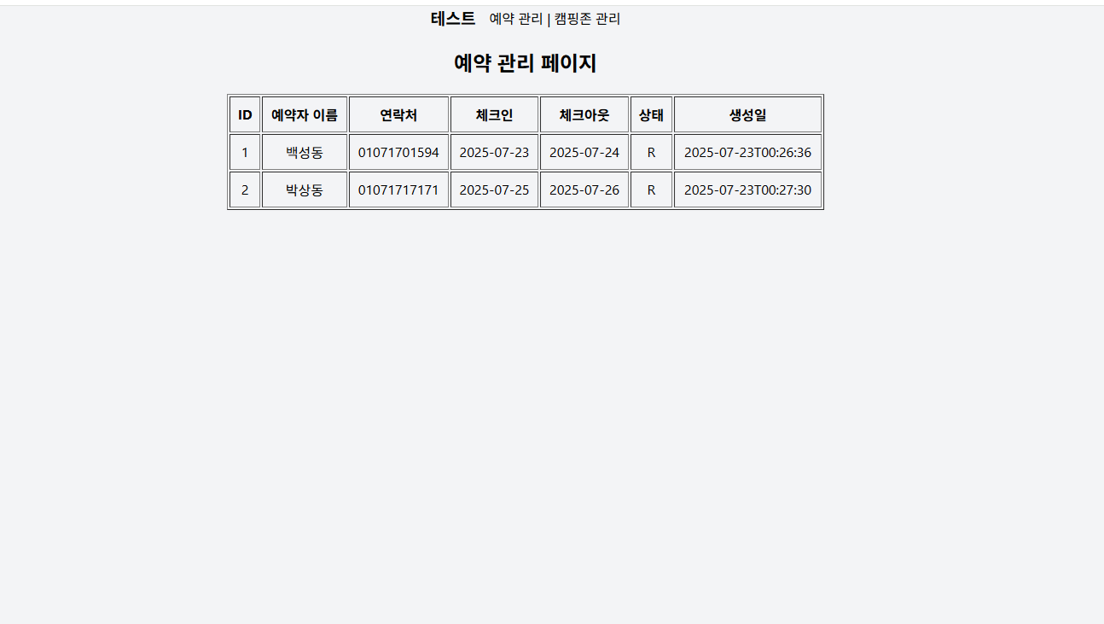
관리자 페이지 진행 현황
예약 관리 페이지 (로그인 상태)
로그인 시 페이지 상단 헤더에 캠핑장 이름이 표시되며 예약관리 페이지, 캠핑존 관리 페이지 버튼을 클릭하여 페이지간 이동이 가능합니다.
예약관리 페이지는 관리자의 캠핑장에 예약된 모든 정보를 표시합니다.
예약 상태에 따라 [예약됨, 취소, 완료]로 표시되며 예약들을 드롭다운 박스로 선택해 필터링 하여 확인이 가능합니다.

Slide 7
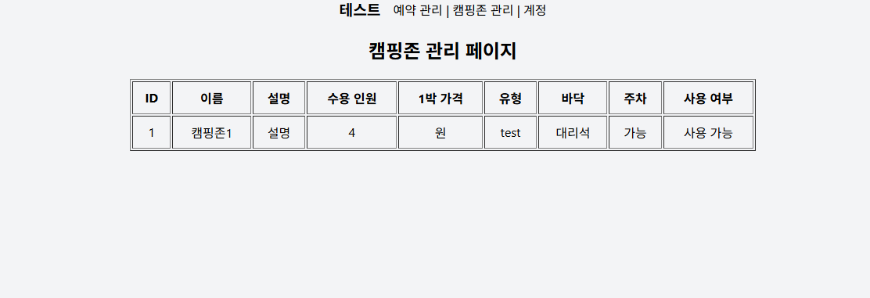
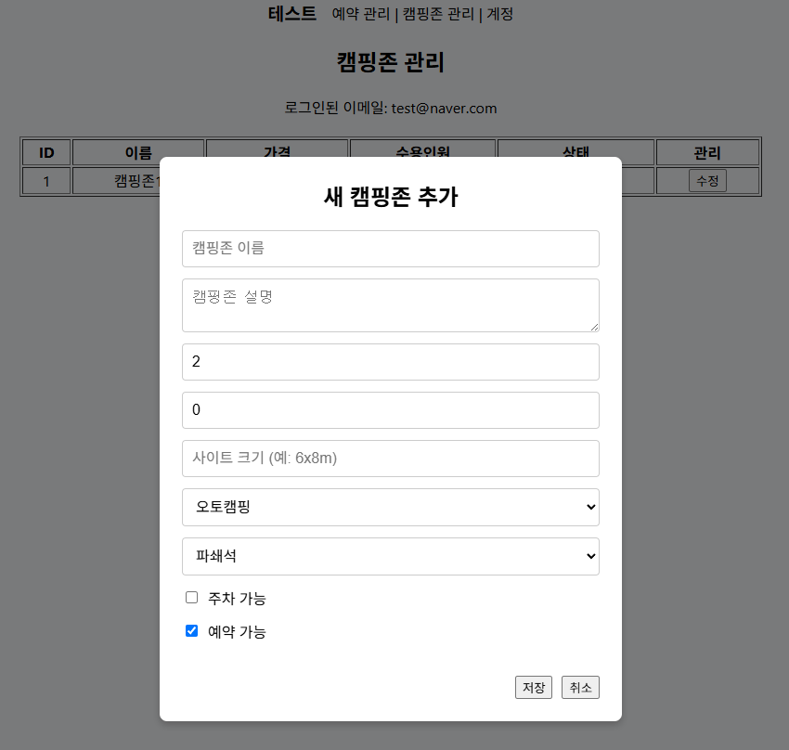
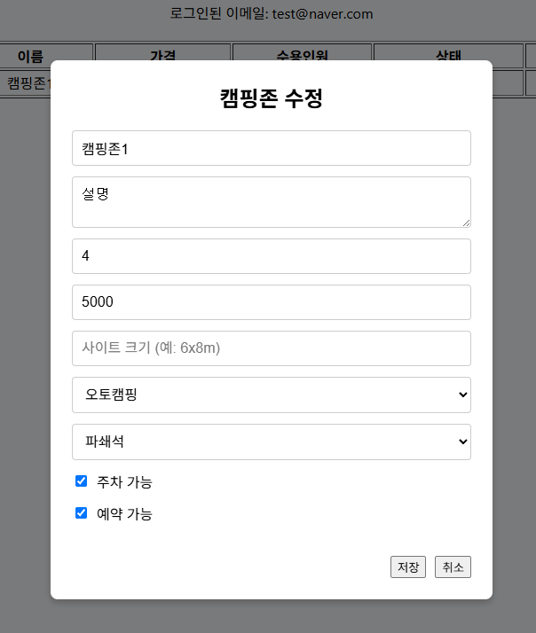
관리자 페이지 진행 현황
캠핑존 관리 페이지 (로그인 상태)
캠핑존 관리 페이지에서는 관리자가 운영중인 캠핑존이
표시되며 등록된 캠핑존 정보 확인, 수정, 삭제할 수 있습니다.
캠핑존 추가 등록이 필요할 시에는 캠핑존 추가 버튼을
클릭하여 모달창을 띄워 추가 등록 기능을 수행할 수있습니다.

Slide 8
Campmate APP 개발 진행 현황
로그인 화면
회원 가입을 통하여 DB에 저장된 아이디와 패스워드 입력 후 로그인 버튼 클릭 시 로그인이 수행됩니다.
회원가입 버튼 클릭 시 회원가입 페이지로 이동합니다.

Slide 9
Campmate APP 개발 진행 현황
회원 가입 및 사용자 별 맞춤 선택
회원 가입 시 고객의 정보와 맞춤 캠핑 내용을 선택 후 가입 버튼 클릭 시 회원가입이 수행되며 입력한 정보들이 DB 서버에 저장됩니다.

Slide 10
Campmate APP 진행 현황
홈 화면 및 캠핑 예약 화면
HomeScreen화면에서 특정 캠핑장 클릭 시, 해당 캠핑장의 예약 화면으로 전달하며 이동하는 기능

Slide 11
Campmate APP 진행 현황
날씨 페이지
OPENWEATHER API를 사용하여 현 위치 날씨를 확인가능한 상태이며 추후 캠핑장 예약과 연동하여 캠핑장 예약 날짜의 날씨를 출력할 수 있도록 수정할 예정입니다.

Slide 12
Campmate APP 개발 진행 현황
사용자 별 체크리스트
상시로 우측 하단에 체크리스트 버튼을 위치하여 언제든 체크리스트를 확인할 수 있도록 해두었으며 사용자 프리셋을 통하여 장비를 추가하거나 직접 준비물을 입력하여 DB서버에 저장되도록 설계되었습니다.

Slide 13
APP 인터페이스
마이 페이지 기능
예약내역 : 사용자가 예약했던 캠핑장 목록과 일정 확인
개인정보 : 이메일, 사용자별 테마 등 내 정보 확인 및 수정
알림 : 예약, 날씨 등 앱 알림 확인
로그아웃 : 계정에서 안전하게 로그아웃

